Slide 1


Slide 2
Εταιρική Κοινωνική Ευθύνη
Τι είναι η ΕΚΕ;
Γιατί υπάρχει;
Οι απαντήσεις στα ερωτήματα αυτά αποτελούν και τον βέλτιστο οδηγό προσέγγισης εταιρειών με σκοπό τη λήψη μιας χορηγίας

Slide 3
Εταιρική Κοινωνική Ευθύνη
«ενσωμάτωση, σε εθελοντική βάση, θεμάτων κοινωνικής και περιβαλλοντικής μέριμνας στις επιχειρηματικές δραστηριότητες των επιχειρήσεων καθώς και στις επαφές τους με άλλα ενδιαφερόμενα μέρη»
Κατά την τελευταία δεκαετία έχει παρατηρηθεί μια αύξηση των συμπράξεων μεταξύ των επιχειρήσεων και των ΜΚΟ

Slide 4
Εταιρική Κοινωνική Ευθύνη
Χορηγία
Εκπόνηση κοινών προγραμμάτων ΕΚΕ
Παροχή συμβουλών
Κατάρτιση των εργαζομένων στην προώθηση του εθελοντισμού
Ανάπτυξη συστηματικού διαλόγου
Στρατηγικές συνεργασίες
Διαμεσολάβηση
Συνεργασία στην έρευνα

Slide 5
Εταιρική Κοινωνική Ευθύνη
Ελληνικό Δίκτυο για την Εταιρική Κοινωνική Ευθύνη (2000)
Συνέδρια Capital Link CSRinGreece
Εκθέσεις / έρευνες

Slide 6
Εταιρική Κοινωνική Ευθύνη Έρευνες
PWC (2004):
  βελτίωση της εταιρικής φήμης
  δεσμεύσεις της διοίκησης για αύξηση της διαφάνειας και της αξιοπιστίας
  προτιμητέος εργοδότης
  απόκτηση ανταγωνιστικού πλεονεκτήματος
  ΘΑΛΗΣ (2013):

Slide 7
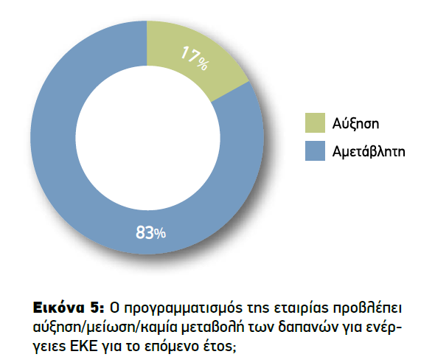
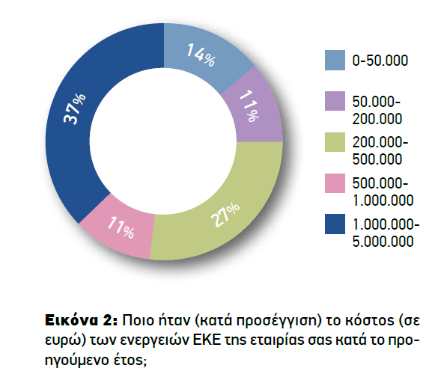
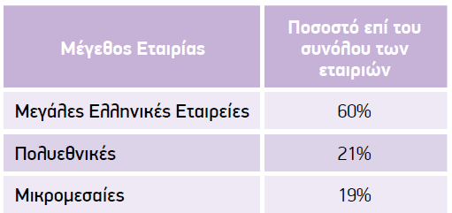
Εταιρική Κοινωνική Ευθύνη Έρευνες
CSE (2014):

Slide 8
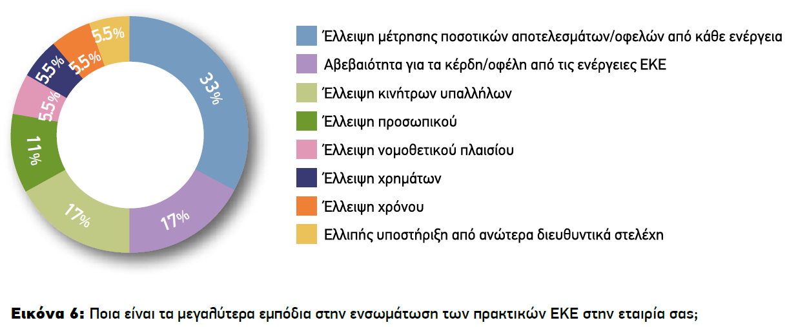

Slide 9
Εταιρική Κοινωνική Ευθύνη
Πως ;
Κλάδος δραστηριοποίησης;
Μεγάλες εταιρείες – ειδικό τμήμα
Σε μικρές κοινωνίες – απευθείας επαφή με επιχειρηματία

Slide 10
Εταιρική Κοινωνική Ευθύνη
Πως ;
Οι εταιρείες είναι κάπως διστακτικές προς «φρέσκιες» ΜΚΟ – χρειάζεται επιμονή και σωστή προσέγγιση
75-80% του ετήσιου budget προαποφασίζεται έως τον Νοέμβριο του προηγούμενου έτους
Κάποιες συνεργασίες αργούν να ωριμάσουν και να ενεργοποιηθούν ουσιαστικά – > 9 μήνες

Slide 11
Εταιρική Κοινωνική Ευθύνη
Πως ;
Σε είδος ή σε χρήμα;
Βασικά στοιχεία που αναζητούν οι εταιρείες
  Προβολή (ΜΜΕ, website, εικόνα στην κοινωνία)
  Τεχνογνωσία
  Ποσοτικά στοιχεία
  Αξιοπιστία

Slide 12
Εταιρική Κοινωνική Ευθύνη
Πως ;
Δεν αναφερόμαστε στις δυσκολίες που αντιμετωπίζουμε
Έχουμε έτοιμες απαντήσεις σε ζητήματα logistics
Αποδεικνύουμε ότι έχουμε σχέδιο

Slide 13


Slide 14


